Slide 1

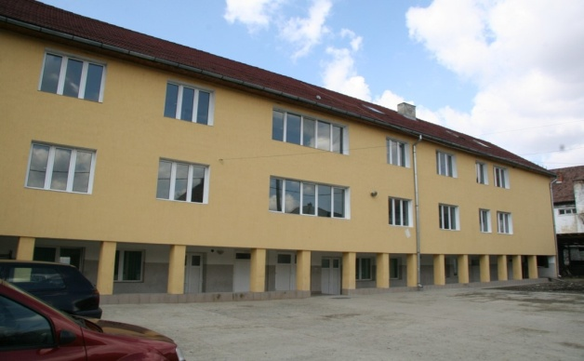
LICEUL TEHNOLOGIC FELDRU
Educația nu este o pregătire pentru viață; educația este însăși viața.” JOHN DEWEY
OFERTA EDUCAȚIONALĂ
2022-2023

Slide 2
De ce NOI?
Am construit în ultimii ani o școală care răspunde atât provocărilor societății românești, cât și europene. Împreună cu părinții și elevii îmbunătățim constant maniera de predare, captând interesul față de materia predată, stimulând curiozitatea și gândirea creativă. Credem într-o atitudine față de învățarea bazată pe gândire critică, pe cercetare, explorare și pe evaluarea procesului de învățare, prin utilizarea de strategii educaționale adaptate nevoilor elevilor din societatea actuală. Promovăm munca în echipă, colaborarea, empatia și respectul, ceea ce duce la rezultate excelente ale elevilor. Profesorii noștri au în egală măsură experiență și deschidere către nou, învățând în permanență. Entuziasmul, competența și căldura cu care au răspuns provocării de a face parte din echipa liceului nostru reprezintă cheia succesului elevilor și al nostru ca echipă.

Slide 3

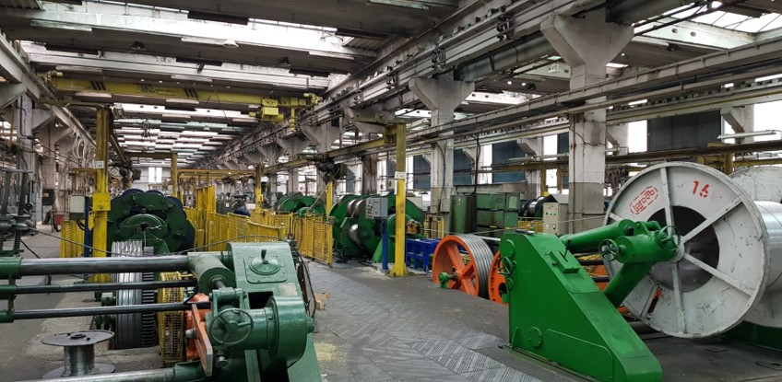
CLASA a IX-a A LICEU- o clasă
Domeniul: Mecanică
Specializarea: Tehnician mecanic pentru întreținere și reparații
24 de locuri

Slide 4
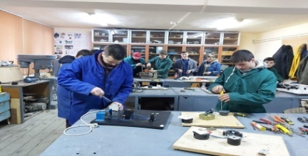
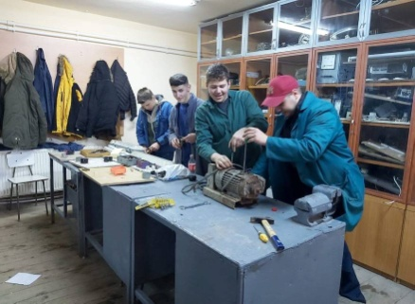
ÎNVĂȚĂMÂNT PROFESIONAL
Clasa a IX-a B
Învățământ: Dual/Biprofil
0,5 – Domeniul: Mecanică
Specializare: Sudori
0,5 – Domeniul: Mecanică
Specializare: Mecanic utilaje și instalații în industrie
28 de locuri

Slide 5
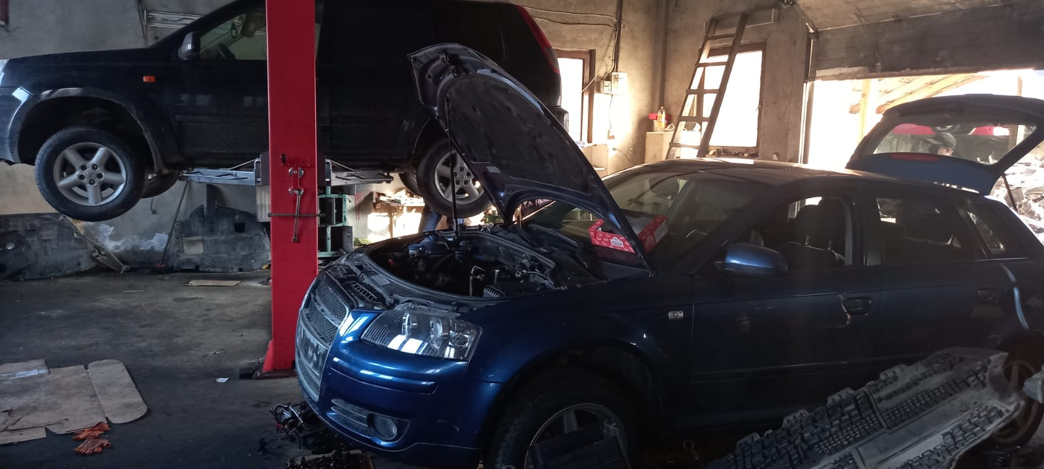
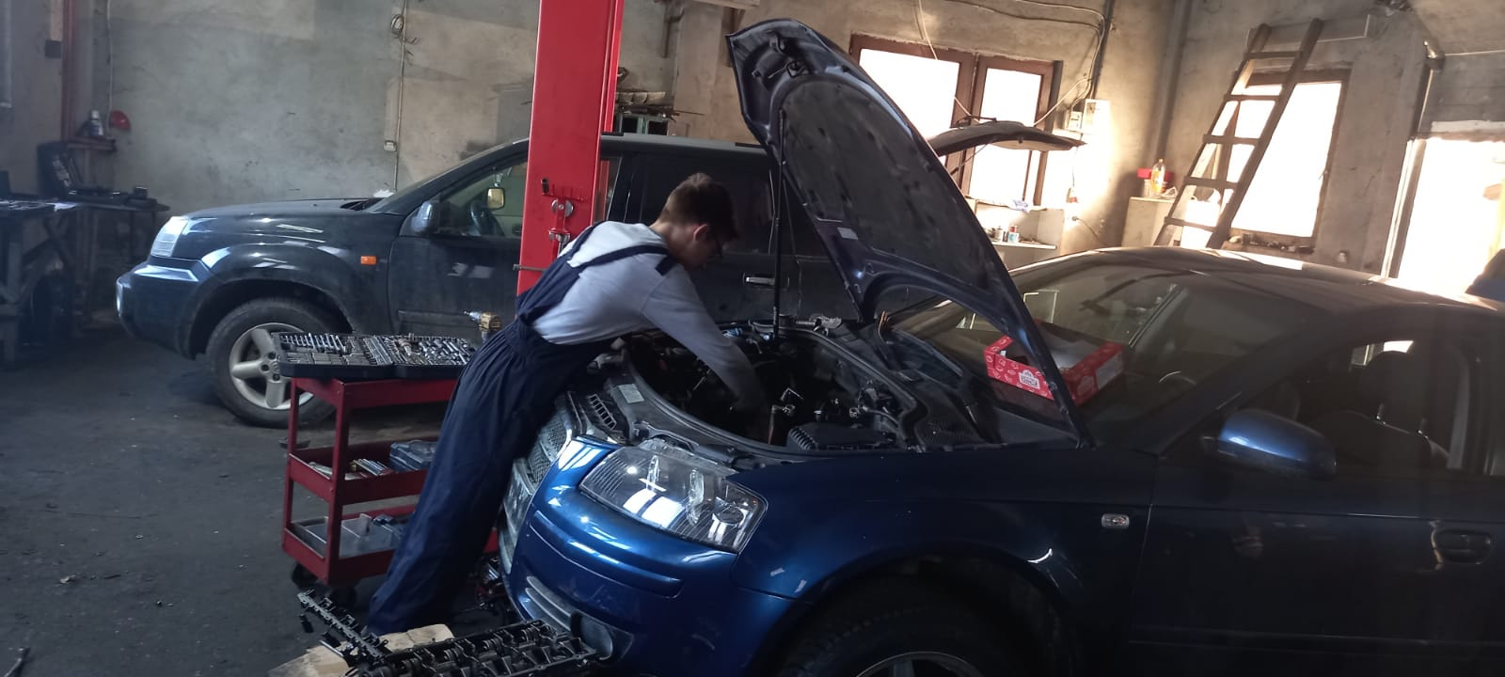
Clasa a IX-a C- o clasă
Învătământ profesional
Domeniul: Mecanică
Specializare: Mecanic auto
24 de locuri

Slide 6
OPORTUNITĂȚI
- Bani de liceu;
- Bursă profesională - 200 de lei;
- La învățământul dual, elevul va beneficia de încă 200 de lei lunar, pe lângă bursa profesională;
- Decontarea abonamentelor elevilor;
- Dotarea școlii cu ateliere de sudură unde elevii își desfășoară orele de practică;
- Posibilitatea școlarizării în vederea obținerii permisului de conducere - categoria B - după împlinirea vârstei de 18 ani;
- Practica se desfășoară la agenții economici: SC Dimex 2000 Company SRL –Rebrişoara .

Slide 7
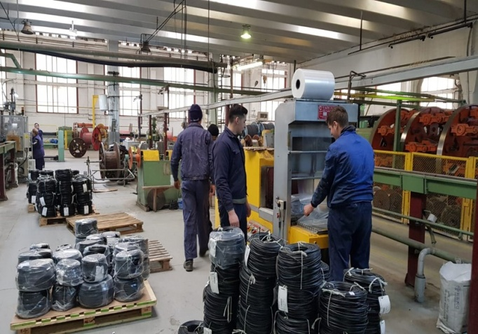
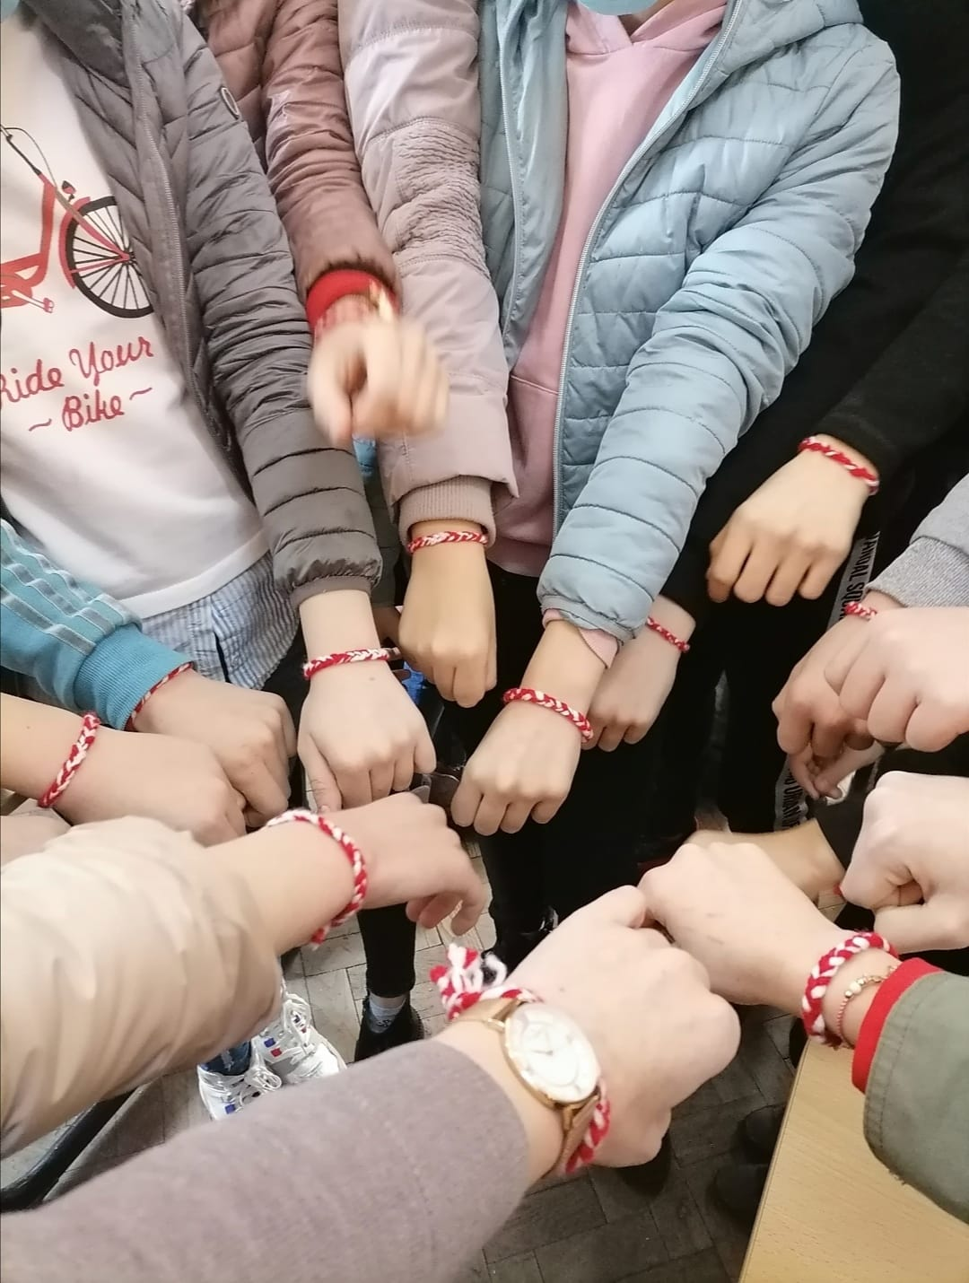
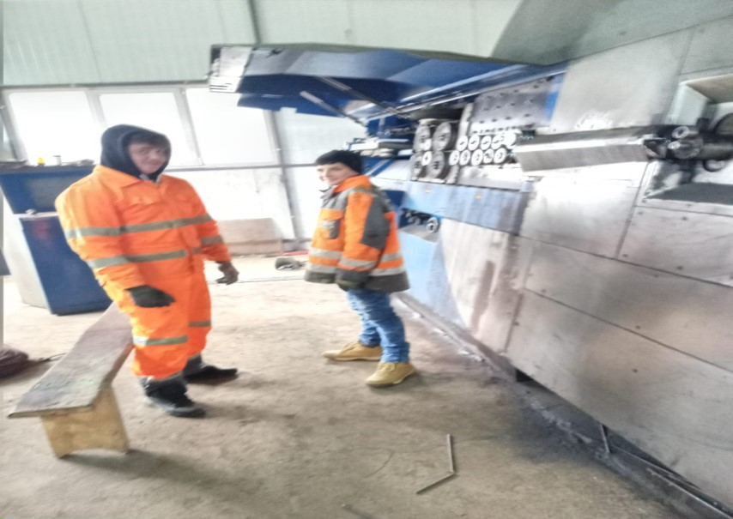
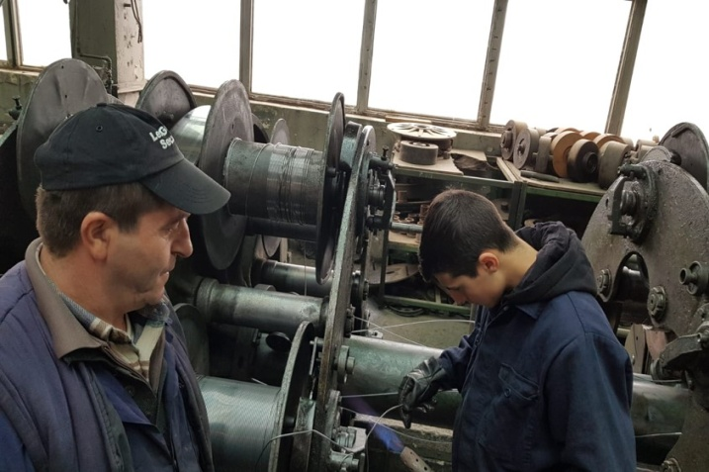
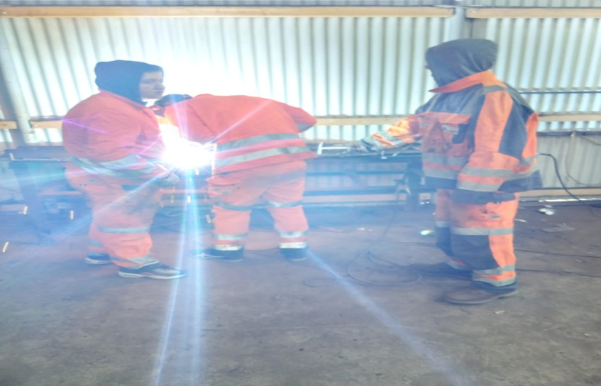

Slide 8
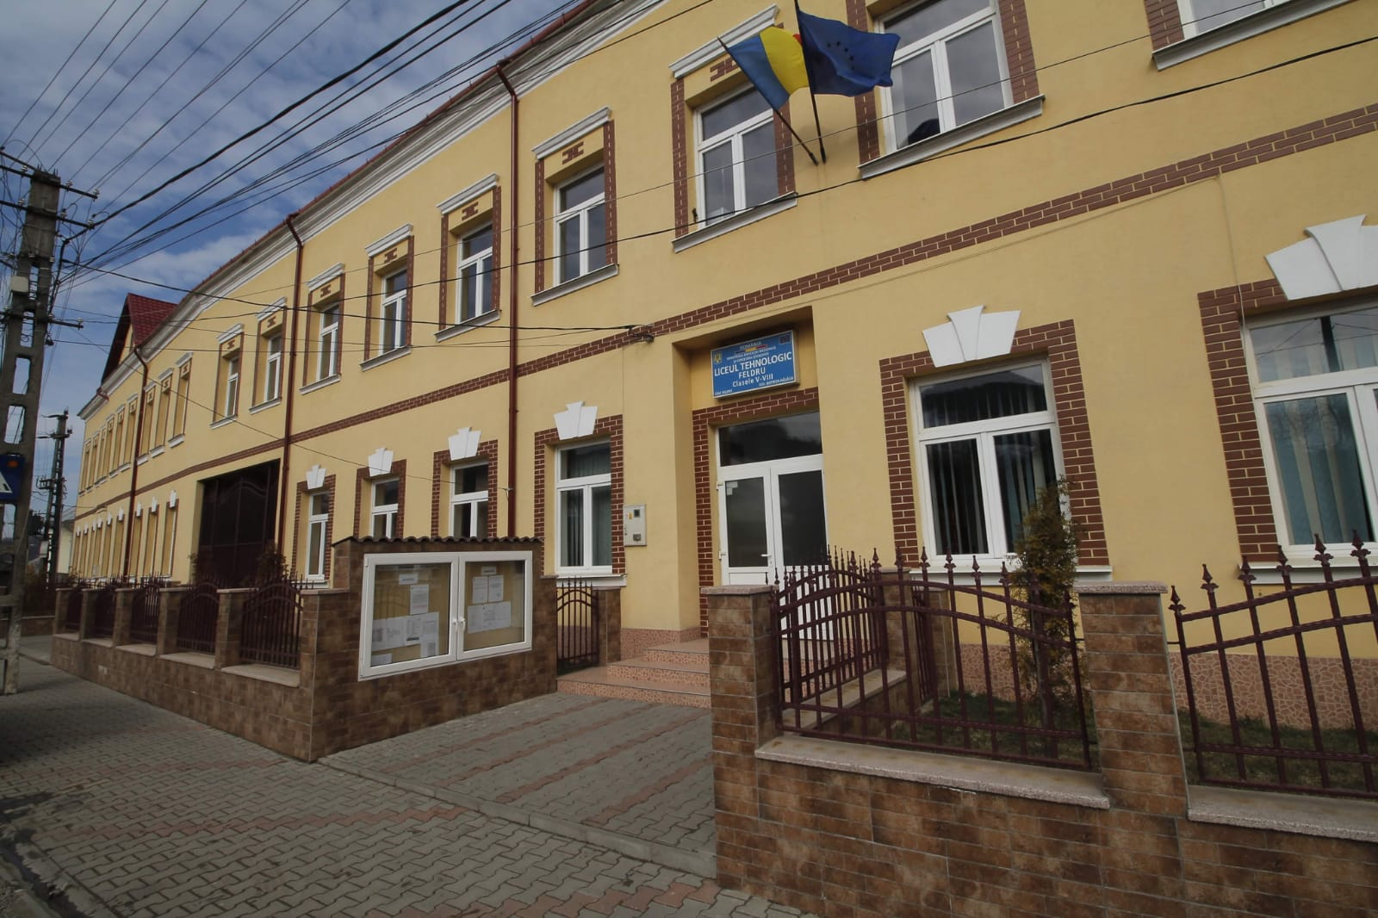
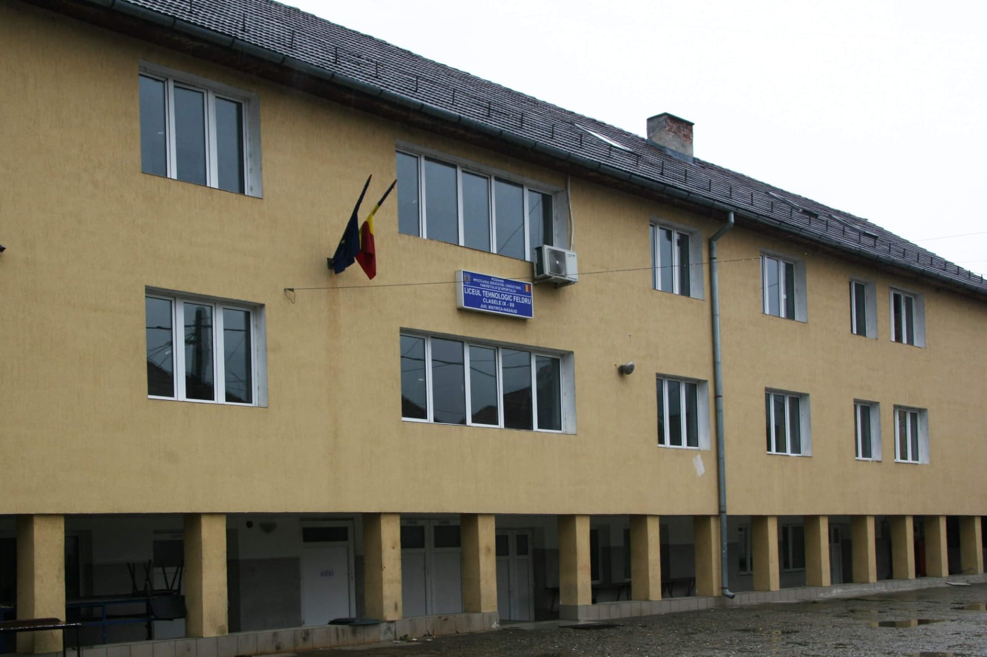
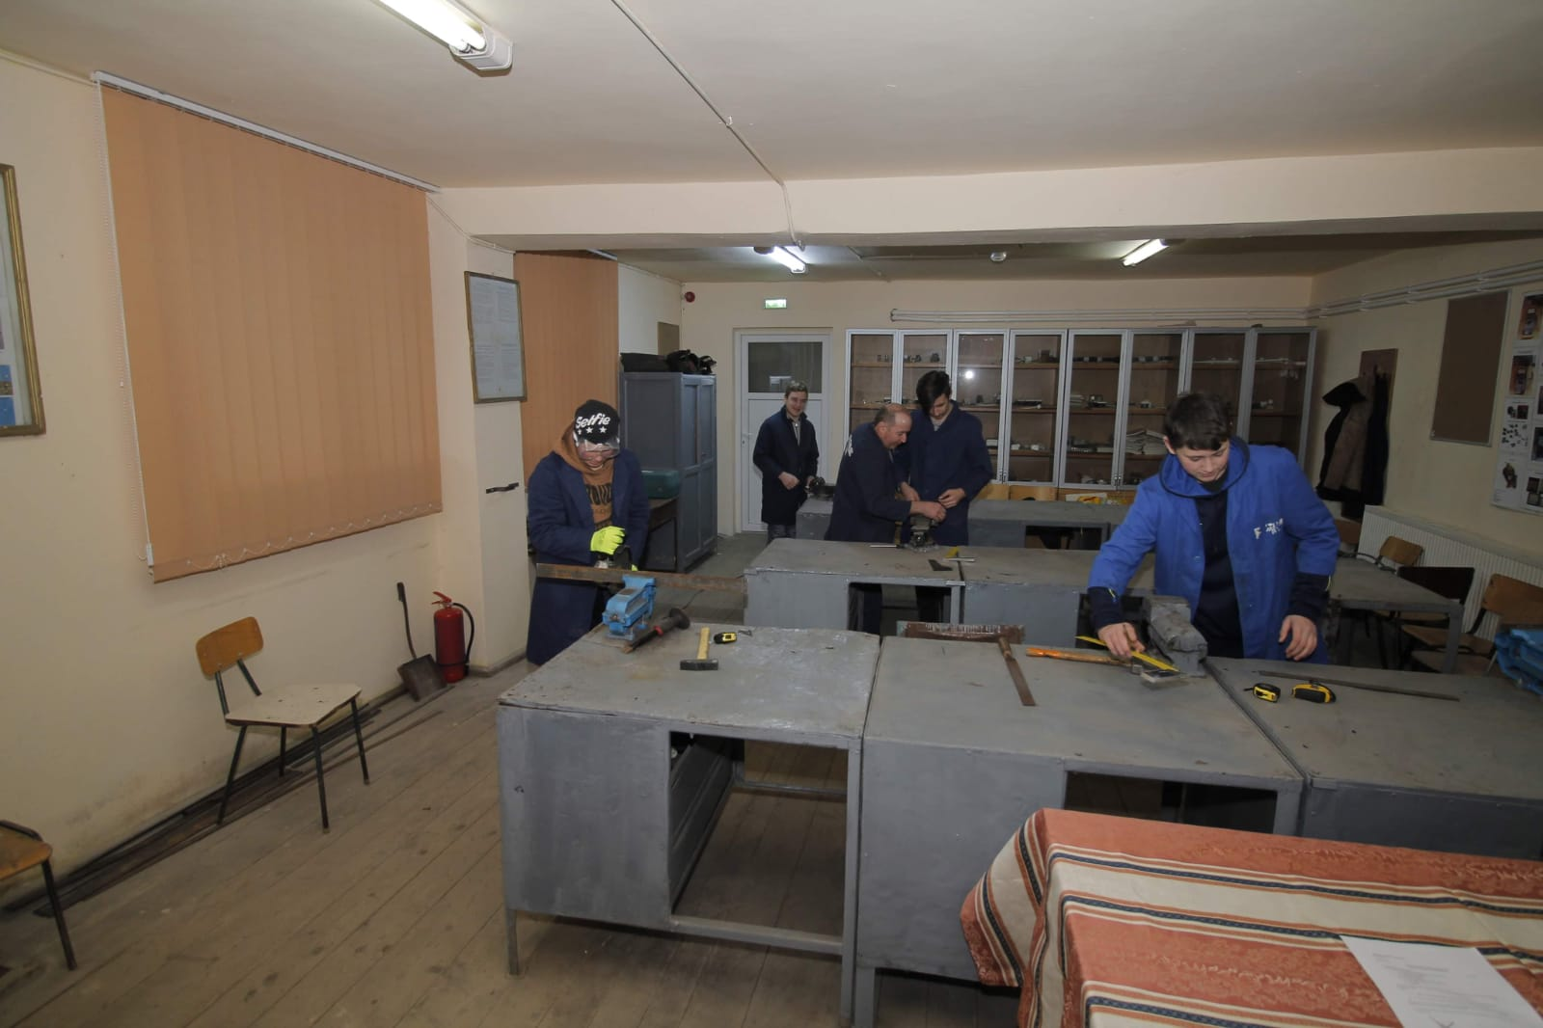

Slide 9
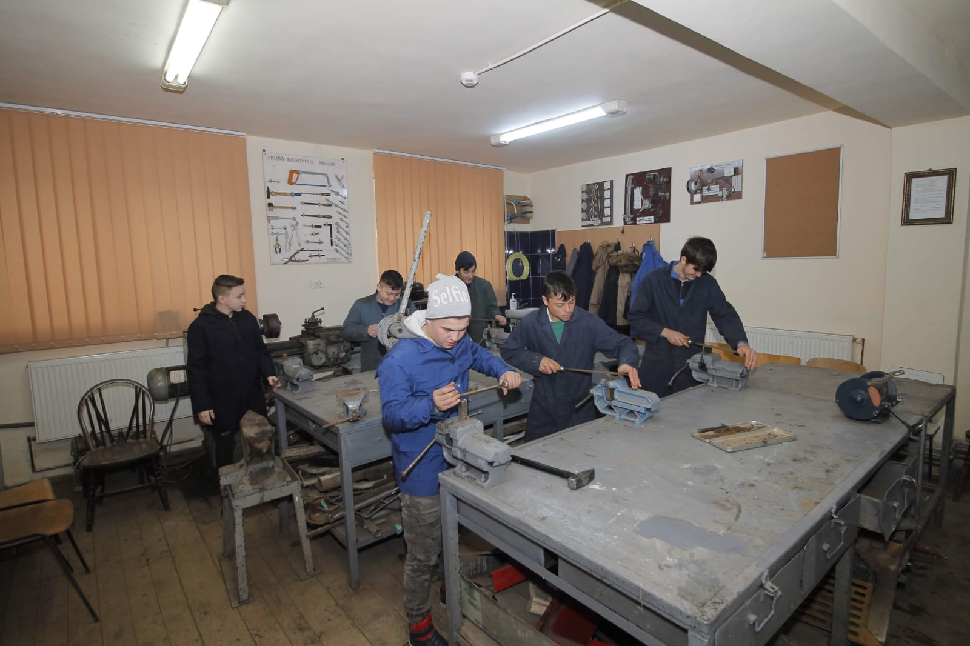
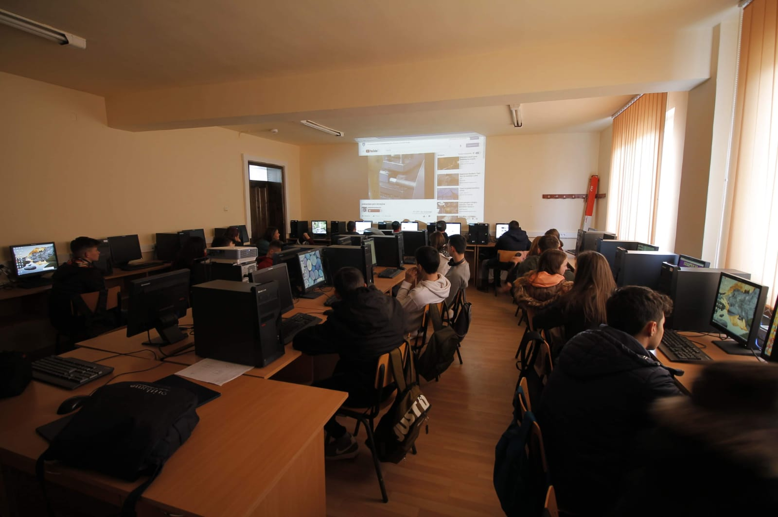
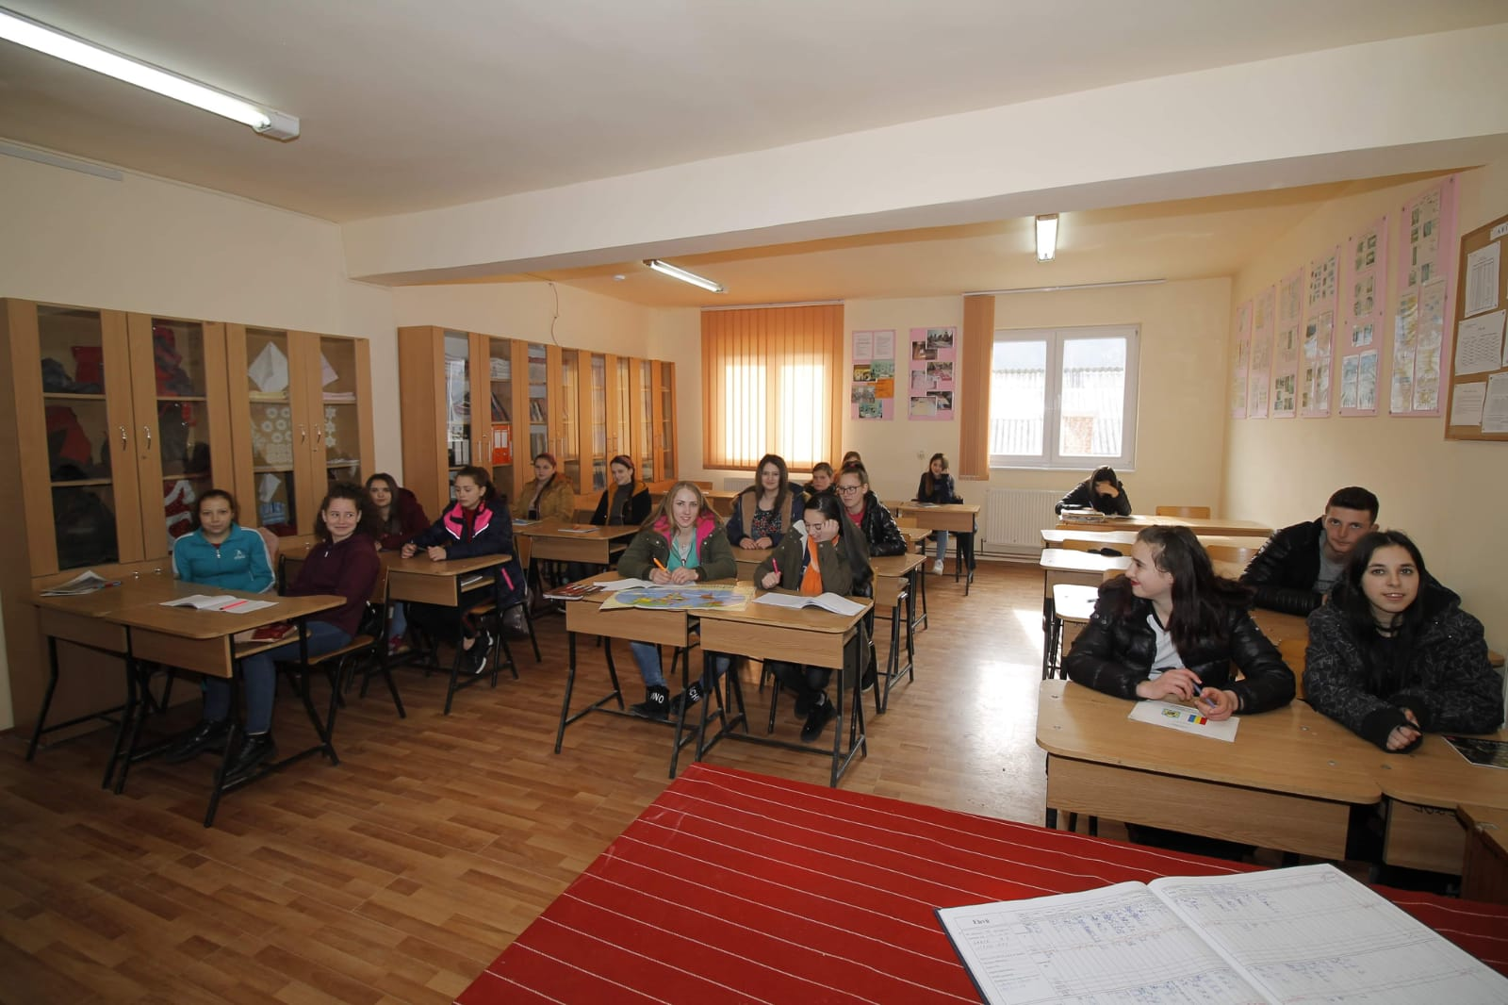
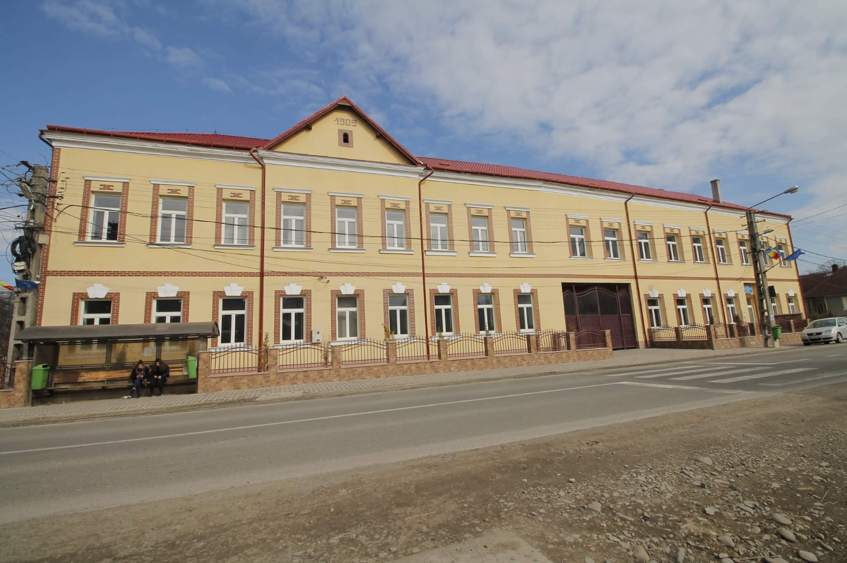

Slide 10

Director: prof. Călin Sbîrciu
Director adjunct: prof. Nechiti Ioana
Telefon/fax: 0263 374 314
Telefon: 0263 374 315
gsfeldru@yahoo.com
http://www.liceultehnologicfeldru.ro/
Adresa: Feldru, Strada Vasile Nașcu,Nr.143
Județul Bistrița-Năsăud

Slide 11
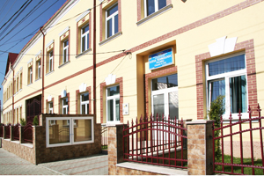
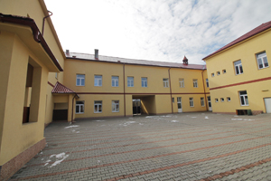
VĂ AȘTEPTĂM CU DRAG!

